Slide 1
Z kart historii Polski: II wojna światowa
Opracowały : Bożena Grączewska i Katarzyna Puchnowska

Slide 2
Dowiecie się kiedy wybuchła II wojna światowa Jakie były główne wydarzenia w czasie jej trwania. Poznacie losy małej dziewczynki Asiuni i jej najbliższych na podstawie książek Joanny Papuzińskiej: „ Asiunia” i „Mój tato szczęściarz”

Slide 3
II wojna światowa wybuchła 1 września 1939 roku.

Slide 4
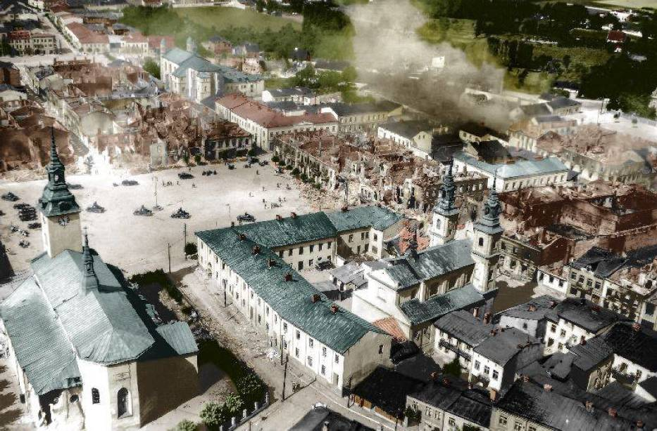
Zbombardowany Wieluń
Ostrzał Westerplatte

Slide 5
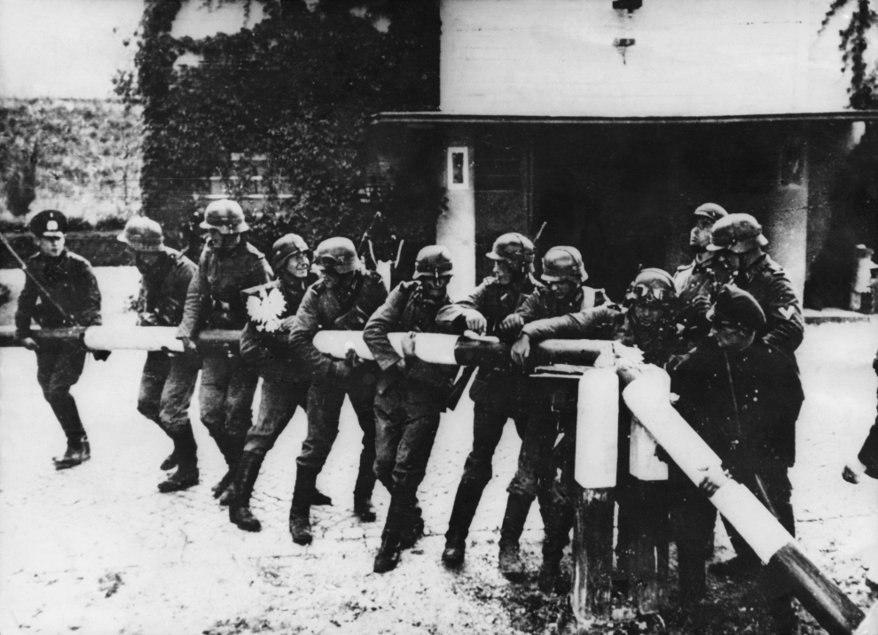
Niemieccy żołnierze forsują przejście graniczne
Kolumna czołgów niemieckich

Slide 9
Znak Polski Walczącej

Slide 10
Jednak wybuchła II wojna światowa 1 .09. 1939r. Okazało się, że wojna może nie tylko przyjść do domu , ale go zabrać. Nie ma nie tylko domu, ale też żadnych bliskich ludzi. Po zabraniu mamy przez niemieckich żołnierzy, zajęli się nami jacyś dobrzy ludzie. Ale nikt nie mógł się zaopiekować wszystkimi dziećmi razem. Zostałam rozdzielona z moim rodzeństwem i trafiłam do domu na ul. Filtrową.

Slide 11
W nocy, kiedy już wszyscy spali trąbiły nieraz syreny i to był nalot. Trzeba było chować się w piwnicy. Aż w końcu syreny trąbiły drugi raz , nalot się kończył i wracaliśmy do łóżek.

Slide 12
Gdy już zamieszkałam z siostrami, braćmi i babcią też był nalot. To strzelała artyleria czyli armaty. Pobiegliśmy ,żeby schować się w murowanym domu sąsiadów w ich piwnicy. Wszyscy się schowaliśmy , ale nie ma babci Tosi ani Marka . Co im się mogło stać ? Ale jednak są ! Powoli schodzą po schodach .Marek niesie wielki garnek. Na nasze wymówki odpowiadają : - To co , mieliśmy kluski zmarnować? Babcia zaczęła gotować kluski kładzione, gdy rozpoczął się ostrzał. Nie mogła zostawić takiego cennego dania na pastwę losu. Musiała dokończyć gotowanie.

Slide 13
Pewnego dnia starsi bracia mówią , że oni idą do Warszawy , bo tam będzie Powstanie . Oni muszą tam iść i walczyć z Niemcami, bo są harcerzami i złożyli przysięgę. Jednak nie udaje im się przedostać przez mosty na Wiśle ,bo są pilnowane przez Niemców

Slide 14
Nasz tata był takim pokojowym żołnierzem , który opiekował się cywilami, zwykłymi ludźmi , którzy nie walczyli w powstaniu i także było im ciężko i niebezpiecznie . Mój tata miał takie rozkazy, żeby pomagać dzieciom, które nie miały rodziców , domu ,jedzenia. Żeby szukać dla nich opieki , schronienia ,żywności.

Slide 15
Niemcy nie tylko strzelali do warszawiaków z karabinów i armat, ale także atakowali miasto z powietrza. Nad domami latały samoloty i zrzucały na dół bomby. Jedne bomby miały w sobie ogień i podpalały domy, inne wybuchały z ogromną siłą i nawet zbudowane z najmocniejszych cegieł mury nie mogły im się oprzeć.

Slide 16
Kanały

Slide 17
Barykady

Slide 18
Kiedyś tata został postrzelony i trafił do szpitala ,gdzie opatrywała go sanitariuszka.

Slide 19
Harcerska poczta polowa

Slide 20
Gdy trwało powstanie mieli przyjść z pomocą Rosjanie. Wszyscy w Warszawie na to czekali , ale nie przyszli , zatrzymali się po drugiej stronie Wisły na Pradze. Powstanie upadło , Niemcy wypędzili z miasta warszawiaków, tych którzy przeżyli. Wśród rannych i chorych, których wywieziono z Warszawy był tez mój tato. No i z początku dzielił nas front – myśmy byli po rosyjskiej stronie , a tato po niemieckiej. Dopiero zimą ruszyła rosyjska armia i polska . Niemcy musieli się cofnąć. Wtedy tato mógł już zacząć myśleć o przedostaniu się za Wisłę.

Slide 21
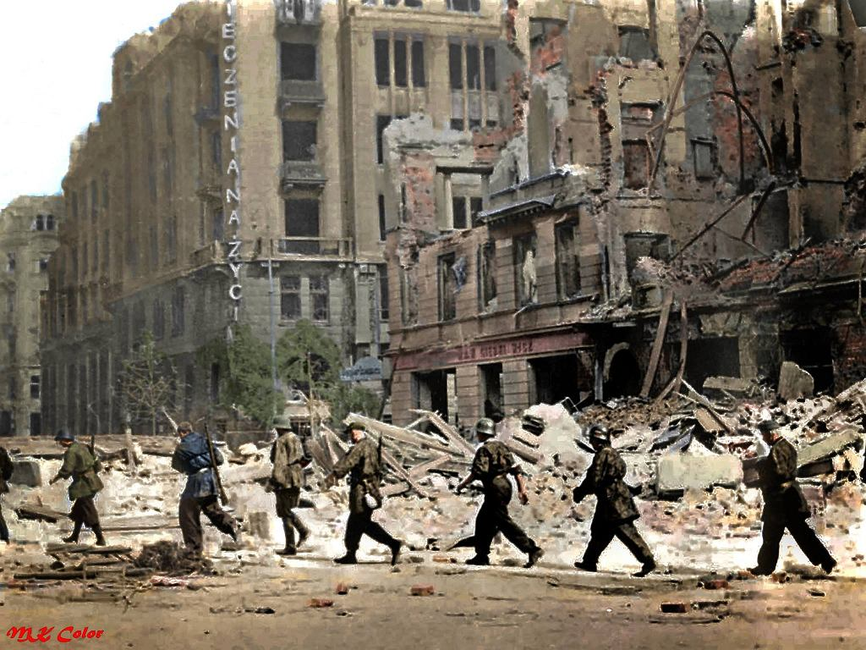
Zdjęcia z czasów Powstania Warszawskiego

Slide 22
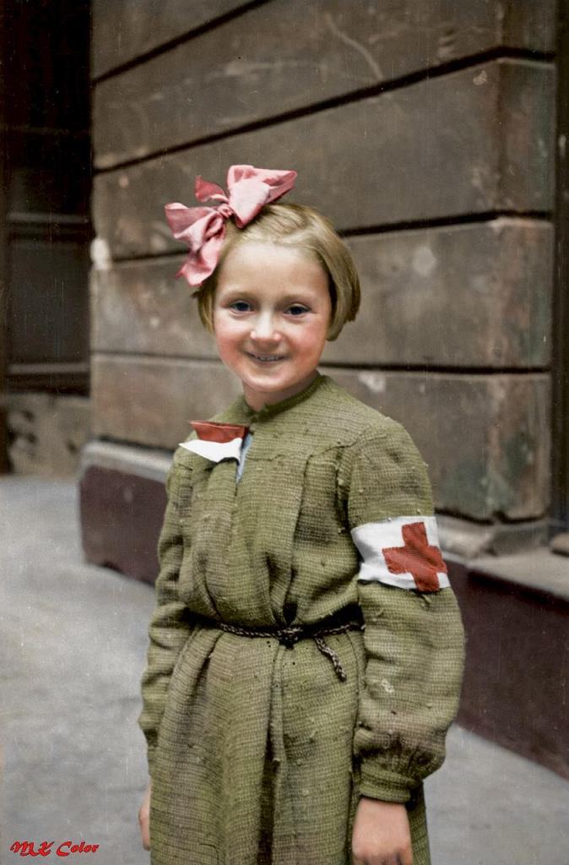
Powstańcy warszawscy i najmłodsza sanitariuszka Różyczka Goździewska

Slide 23
Nadeszła wiosna 1945 roku…

